Slide 1
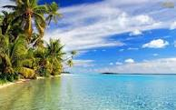
Morrendo de sede em frente ao mar...
Norma Aparecida Silveira de Moraes
Divulgação
Norma Natureza
www.sergrasan.com
Clicar ENTER para ler mensagem e mudar de tela

Slide 2
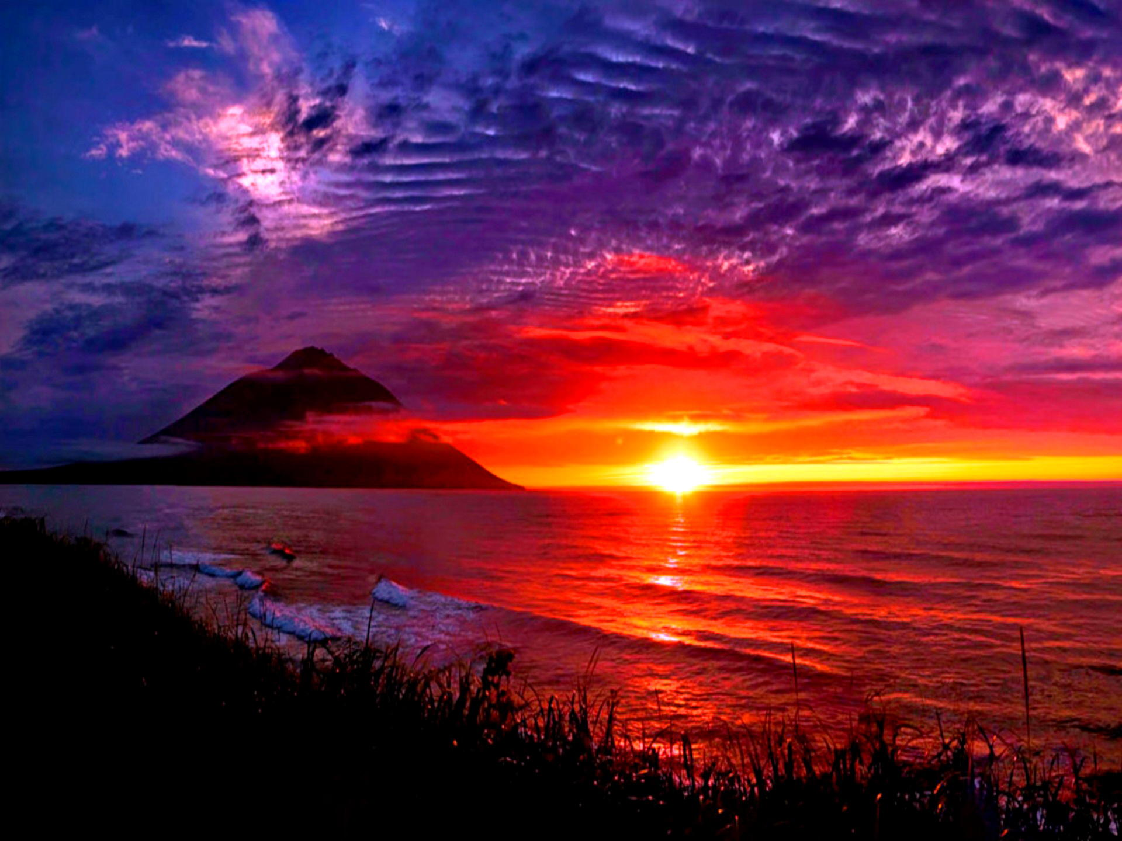
O mar é maravilhoso, um mundo inteiro de água, mas é tão salgada que para consumo humano fica inviável.
Por isso a importância de salvar cada nascente de água doce, cada rio, riacho, córregos, lagoas, açudes, enfim qualquer foco, brotação, minas de água.

Slide 3
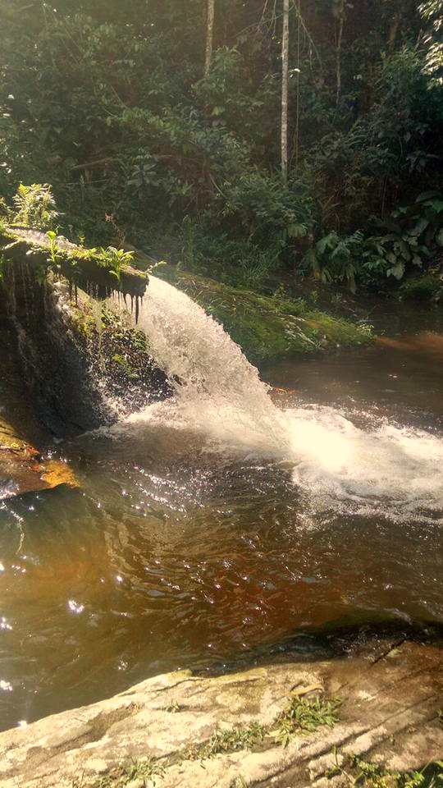
Ficar na beira da praia com sol quente sem água não adianta nada, sem um líquido a pessoa começa a delirar até apagar, desmaiar.

Slide 4
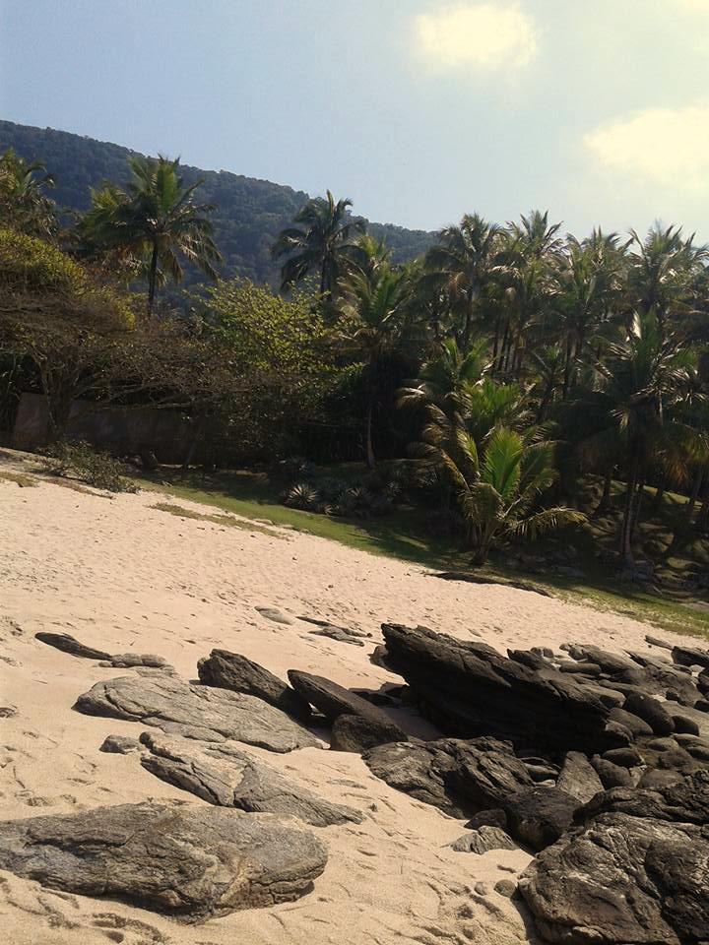
Talvez chegará um dia que teremos que fazer a dessalinização da água do mar para tirar todas impurezas além do sal. Já há destilação, congelamento aonde o sal fica separado, e osmose um processo também de dessalinização, mas fica muito caro porque gasta muita energia elétrica.

Slide 5
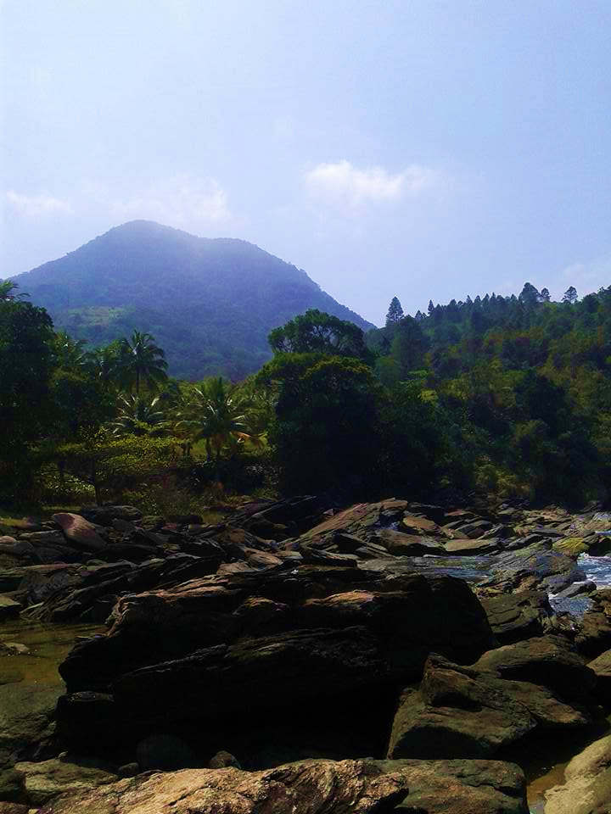
O desperdício da água, o desmatamento que acabam com as nascentes, a poluição vem acabando com a água potável, sem contar o lixo que contamina a terra, que contamina os lençóis de água.

Slide 6
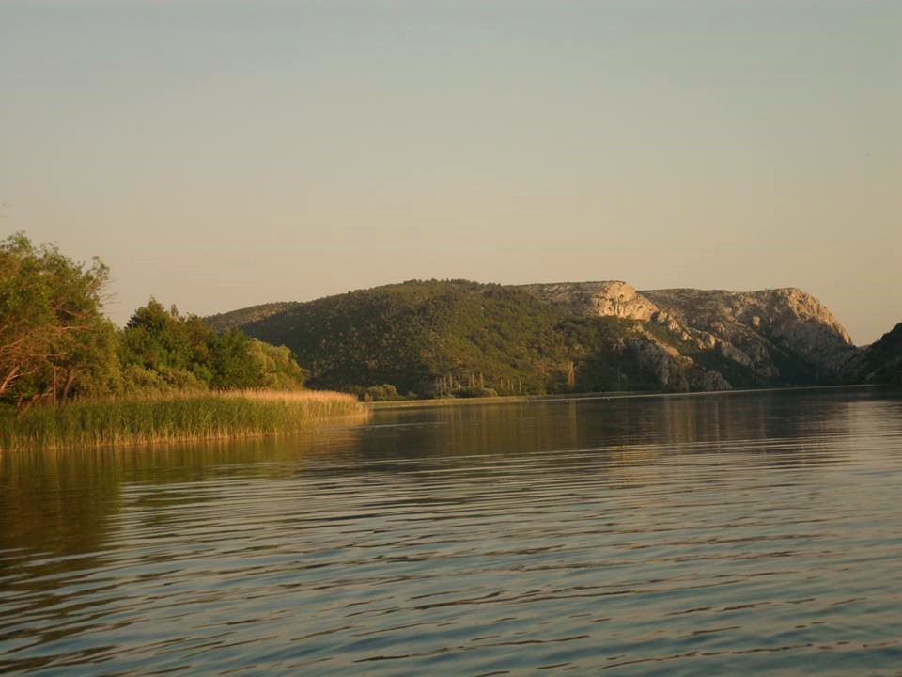
A água é fundamental para a vida humana, vegetal e animal, existem os peixes e animais de água salgada mas não daria para suprir a demanda da população da terra.

Slide 7
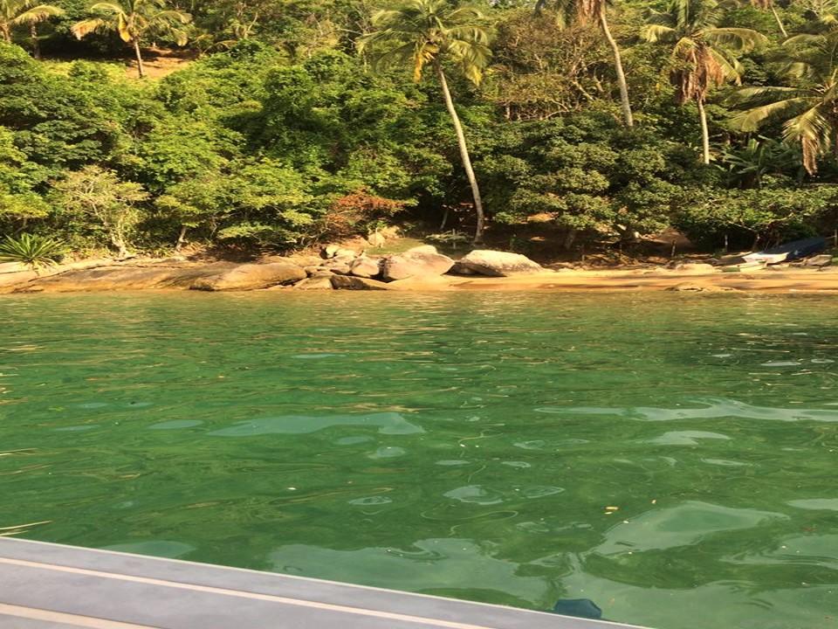
No Brasil ainda há uma grande reserva de água potável os recursos hídricos, mas várias regiões do mundo são privadas de fontes de água própria para o consumo

Slide 8
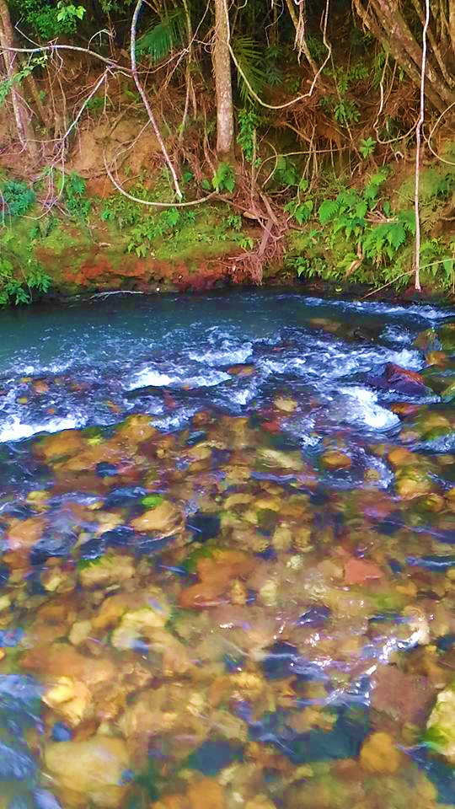
Água é um purificador e solvente natural, é fonte de vida e abundância, e
Muita gente morreria de sede em frente para o mar, pois as técnicas de dessalinização ainda são muito caras e pouco viáveis

Slide 9
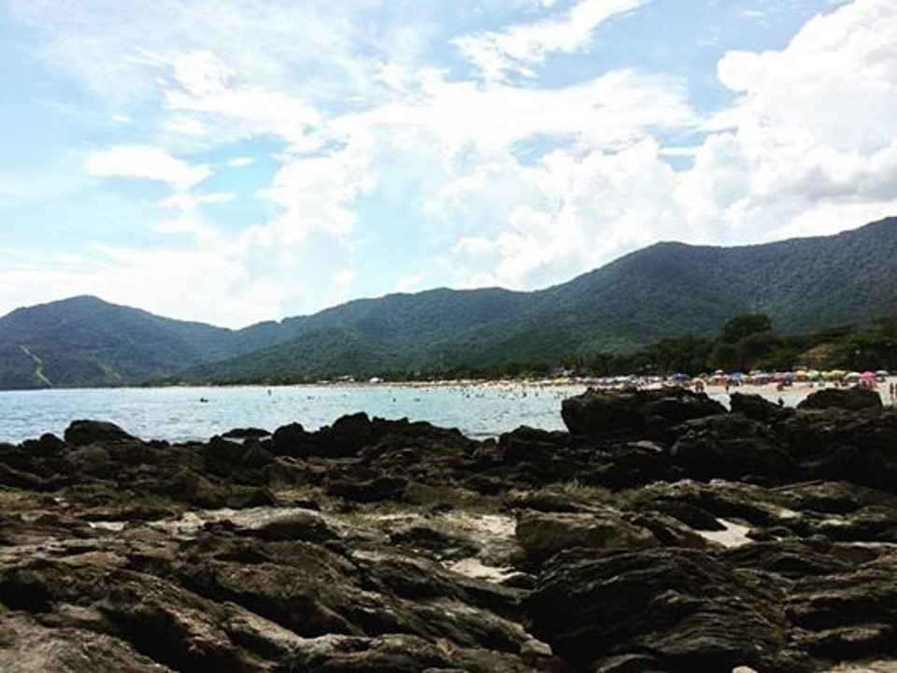
embora alguns países usem muito como em Israel, mas já pensou o que seria se o problema fosse na terra toda? De onde iria sair outros recursos de sobrevivência

Slide 10
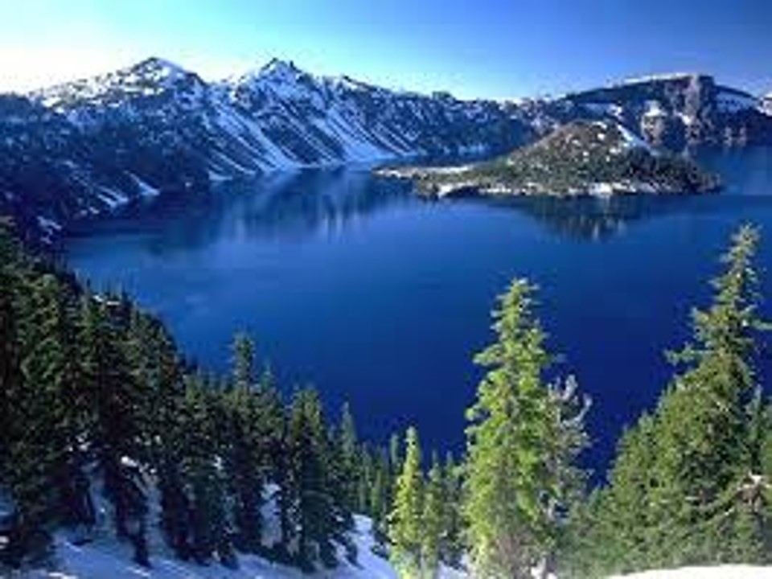
A chuva só não dá conta, pois o agricultor sempre aposta na sorte, quando planta, principalmente o pequeno agricultor que não tem como irrigar.
A água é imprescindível a vida no planeta...
Mas água salgada também pode acabar...árvores conservam a água doce.

Slide 11
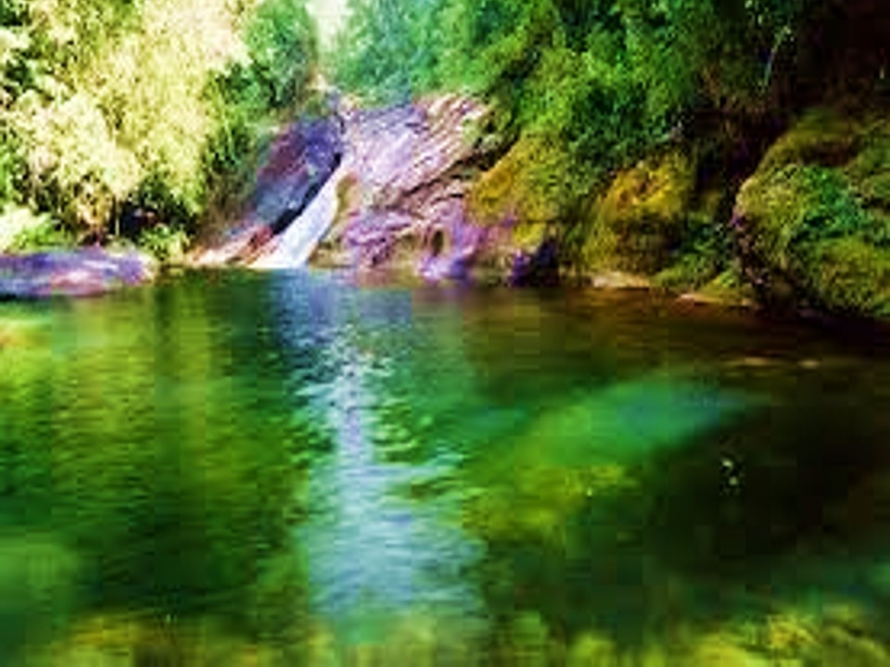
Morrendo de sede em frente ao mar...
Norma Aparecida Silveira de Moraes
Imagens: Google imagens e pessoais
Música : Coquest of Paradise
Divulgação
Norma Natureza
www.sergrasan.com

